Slide 1
Управление автосалоном
Выполнили
Эпов Егор 14121 Бавлов Сергей 14121

Slide 2
Целевая аудитория
Менеджеры и сотрудники автосалона, отвечающие за продажи
Руководители отделов продаж и директор автосалона, которым необходима аналитика и отчёты
HR-менеджер, работающий с персоналом
Логисты и менеджеры закупок
Финансовый отдел, контролирующий выручку

Slide 3
Типовые задачи
🔹 Задачи руководства:
Аналитика и отчёты
Поддержка принятия решений
🔹 Задачи IT-отдела / разработчиков:
Поддержка структуры БД
Обновления и доработка функционала
Импорт отчетов в CSV формате
🔹 Задачи сотрудников автосалона:
Управление складом автомобилей
Работа с клиентами
Продажи автомобилей
Управление поставками
Работа с персоналом

Slide 4


Аналоги на рынке

Slide 5
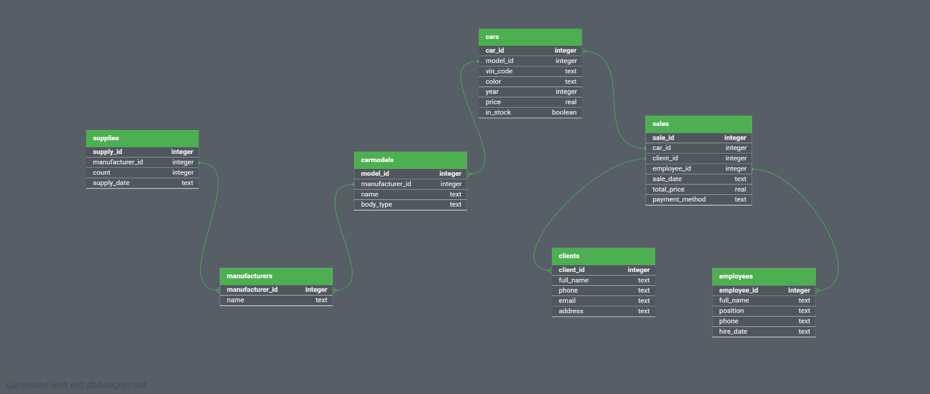
Схема данных

Slide 6
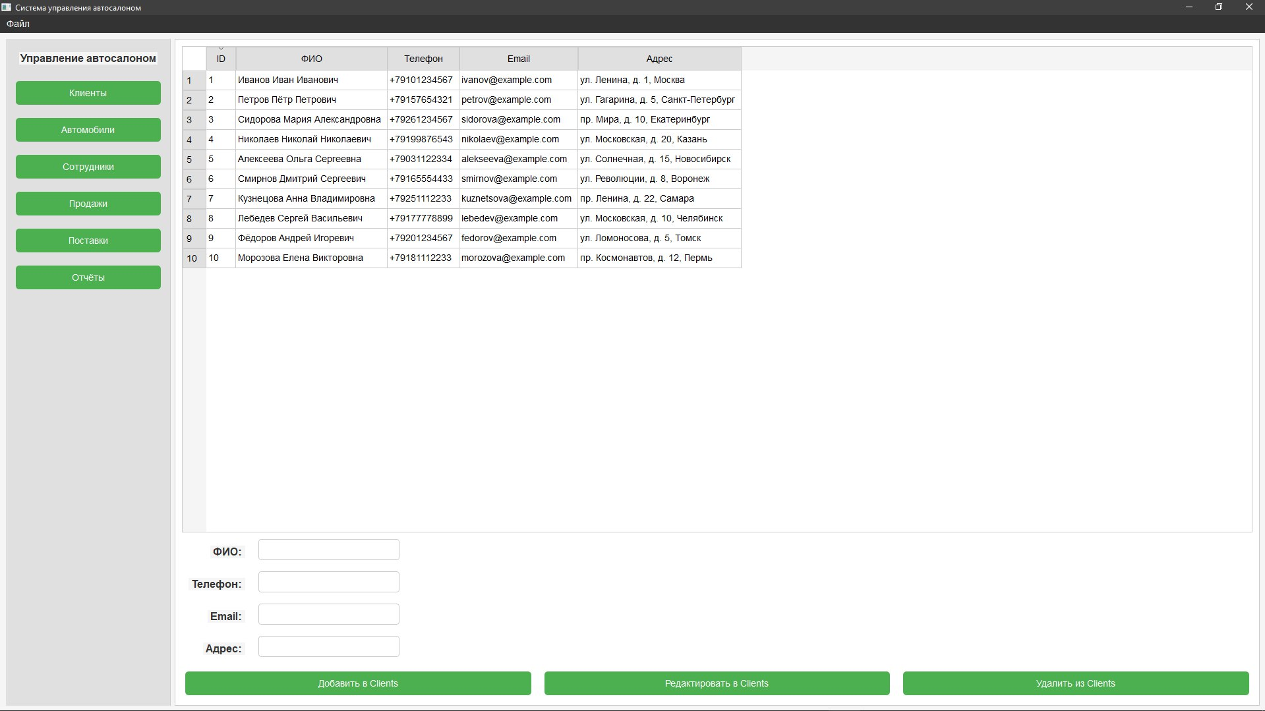
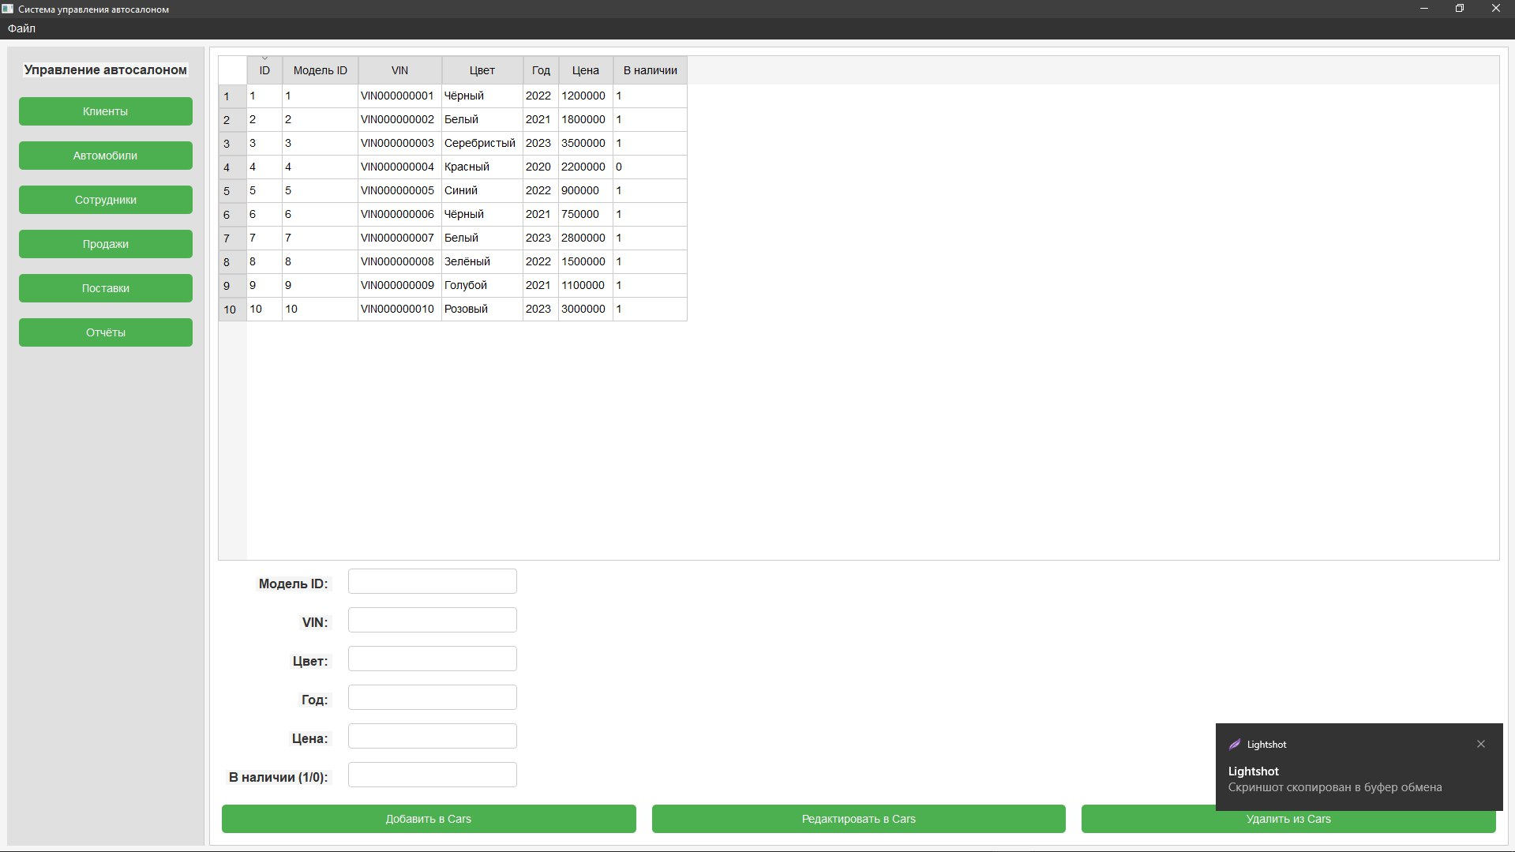
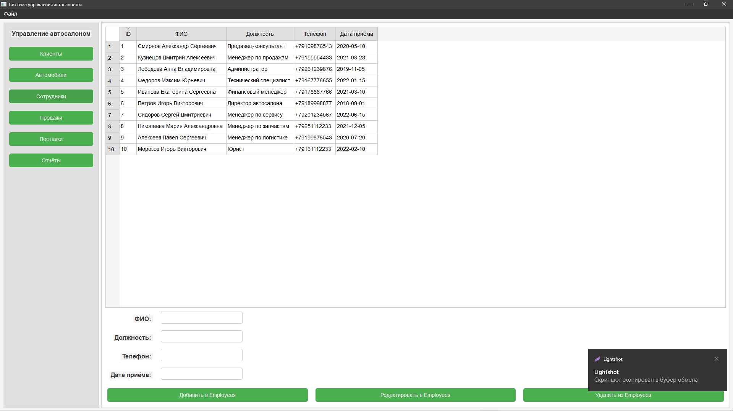
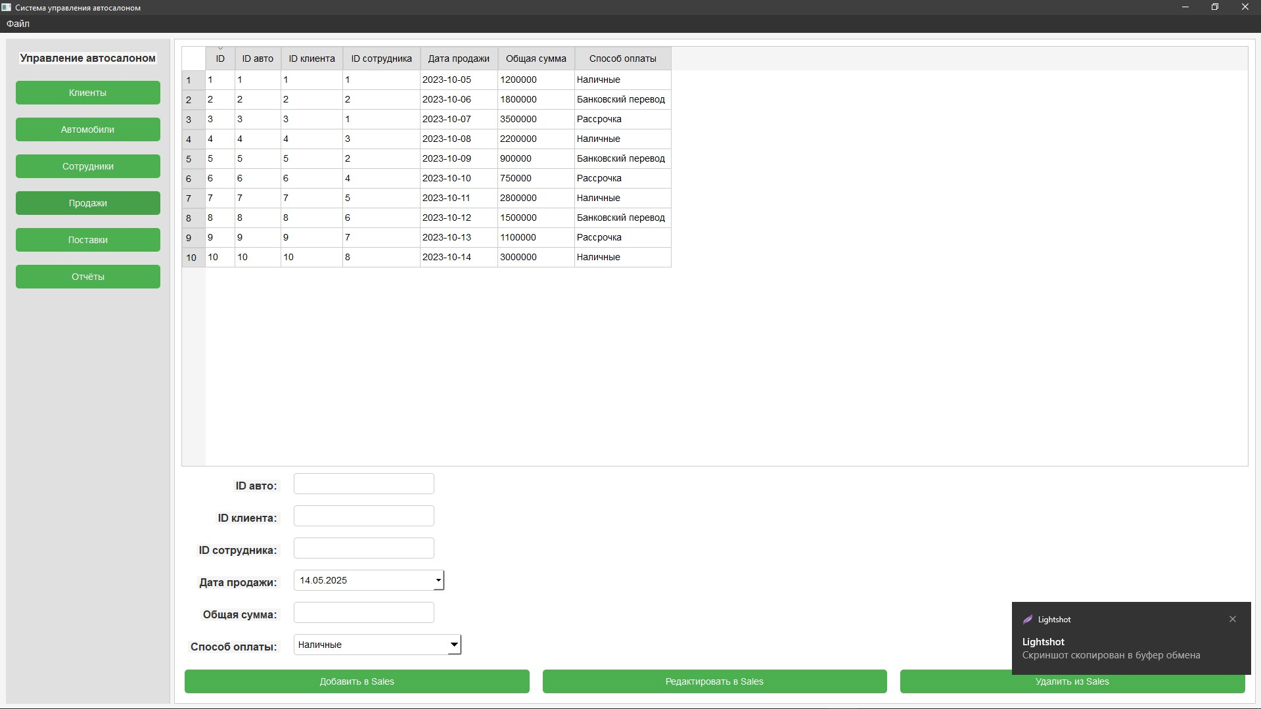
Скриншоты программы

Slide 7
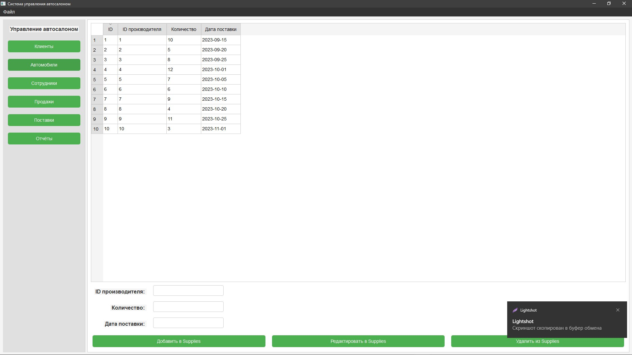
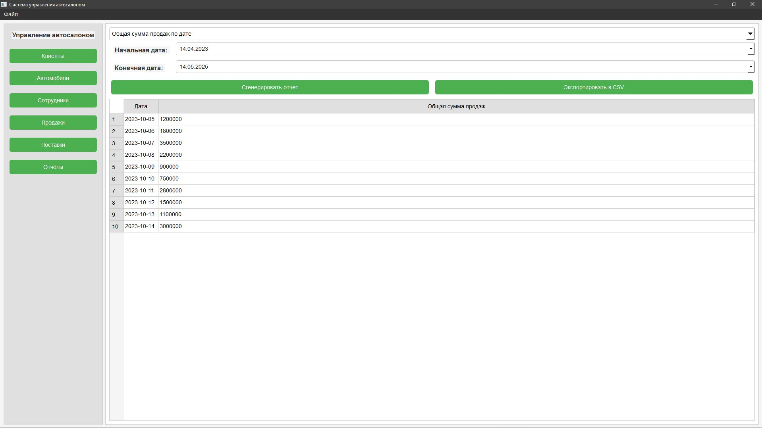
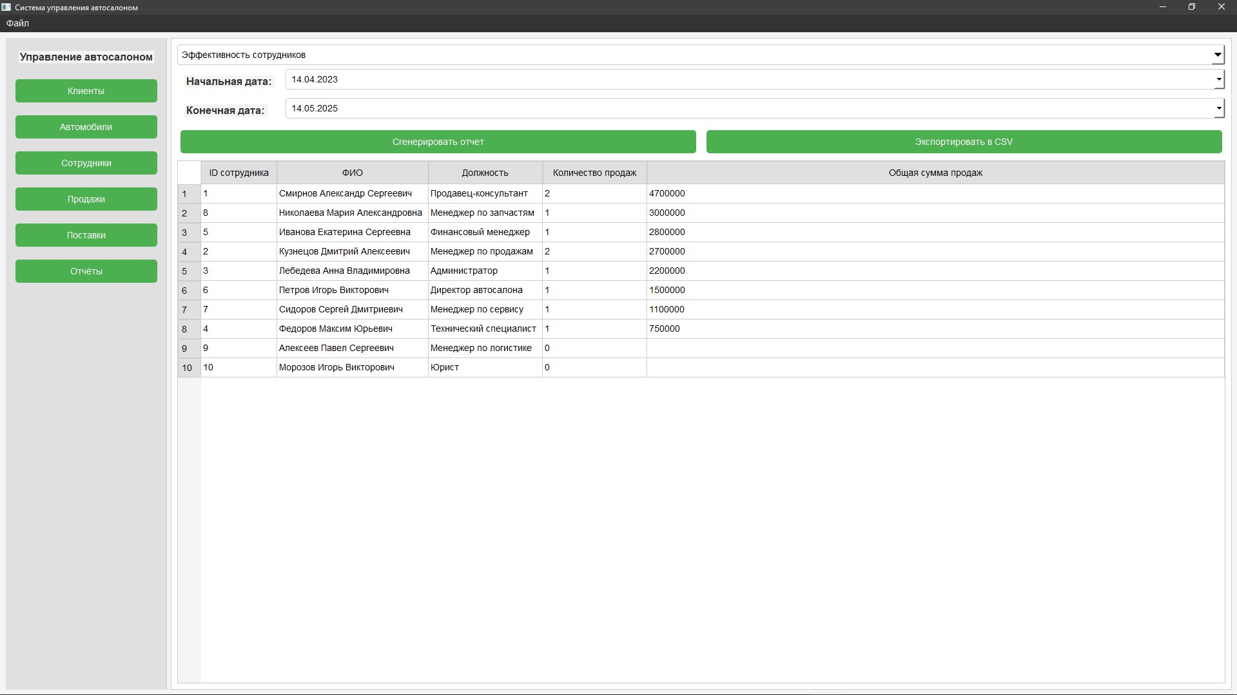
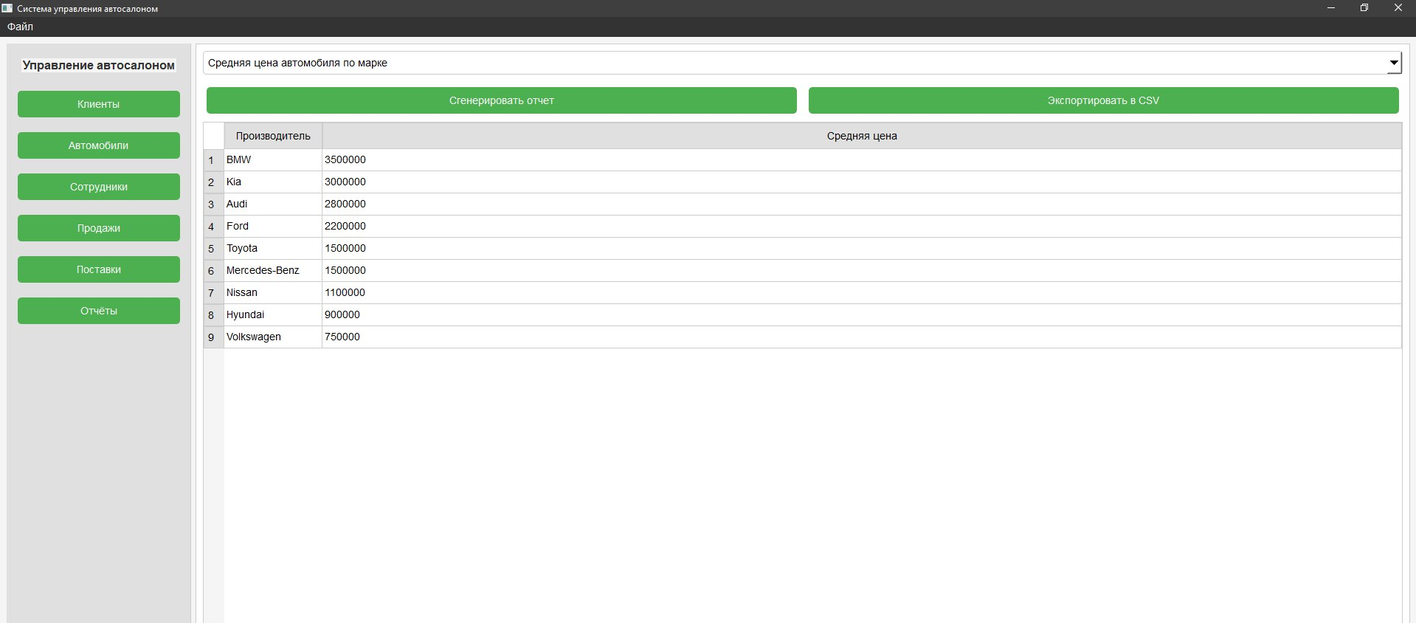
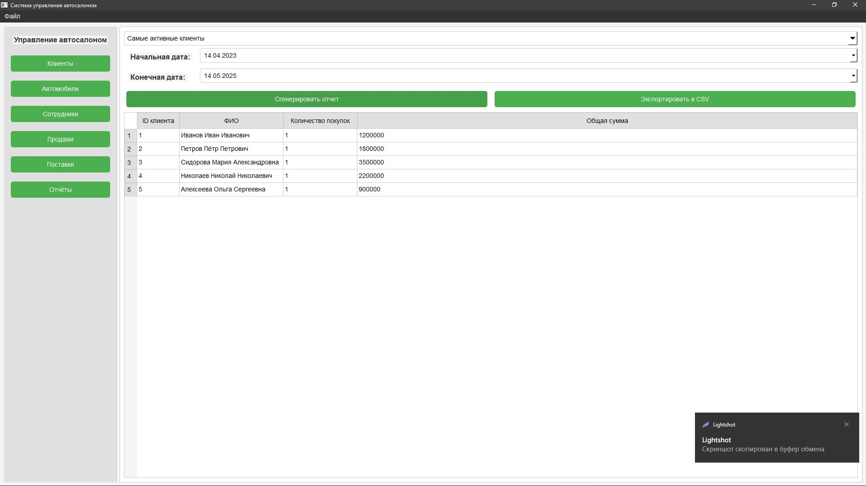
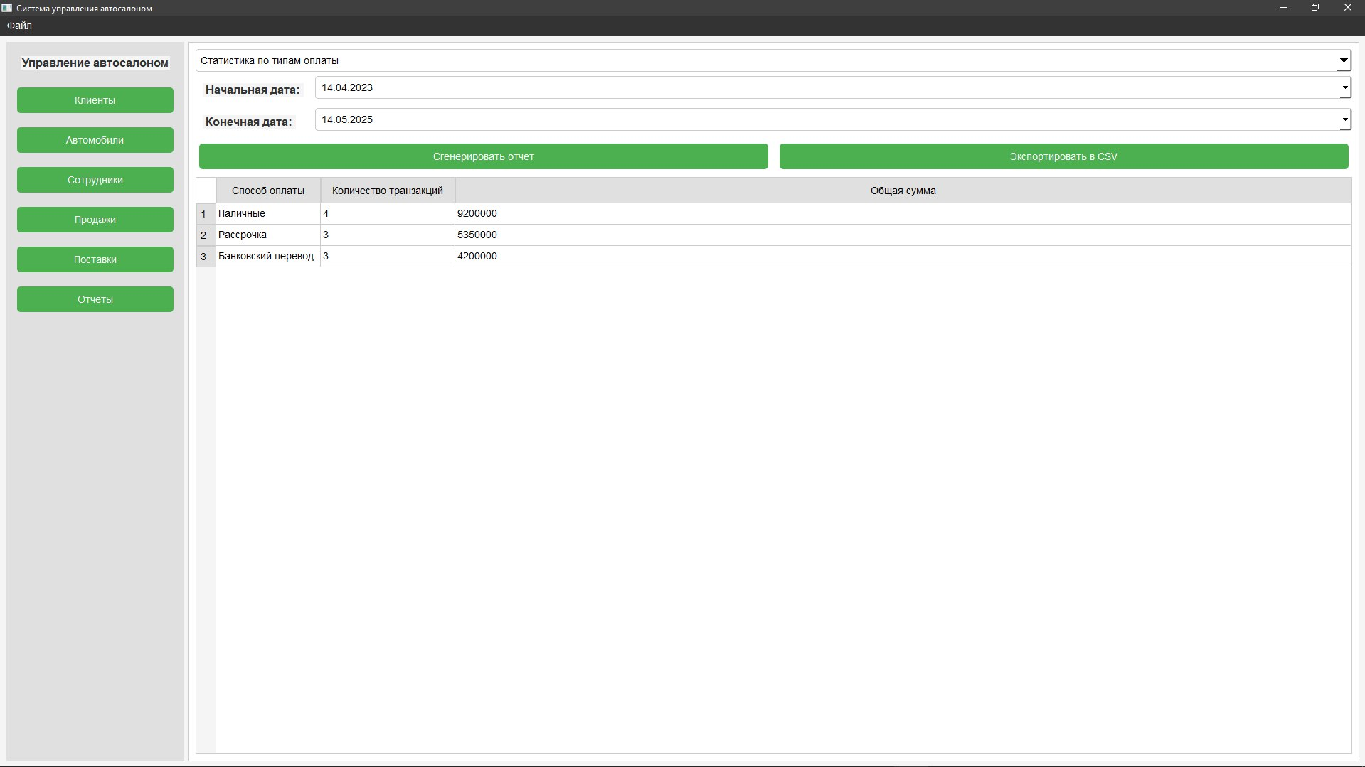
Скриншоты программы

